Slide 1
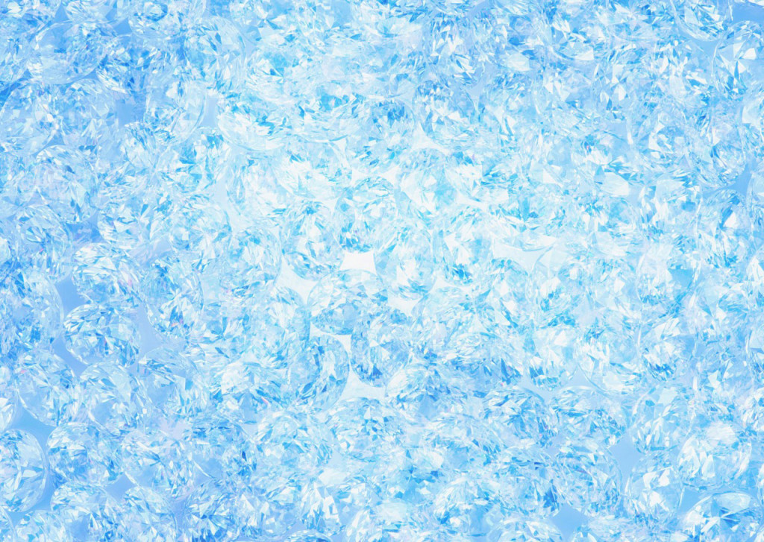
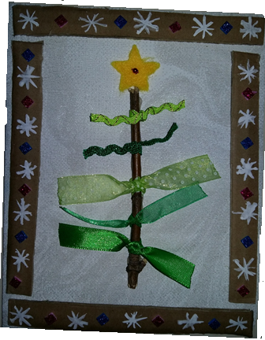
Мастер-класс по изготовлению
новогодней открытки
«Для самых любимых»
Работу выполнила семья Марьиных.
Дима - ученик 1В класса МАОУ лицей №180
Рома - воспитанник МБДОУ «Детский сад №436»

Slide 2
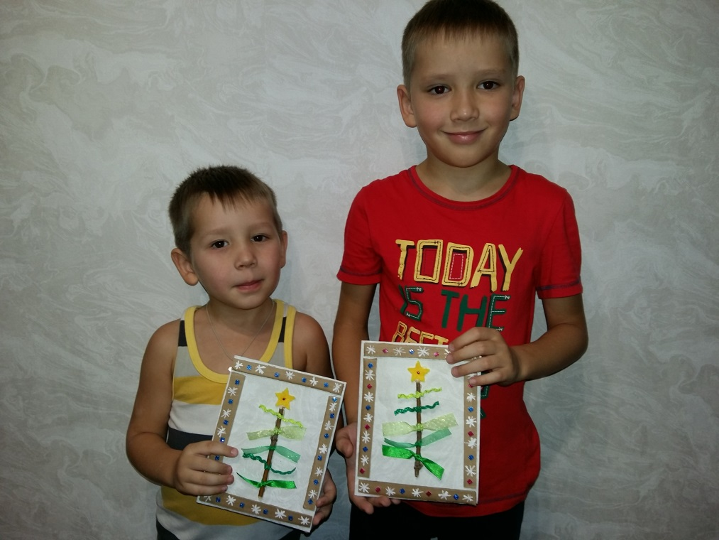
Здравствуйте! Нас зовут Дима и Рома.
Вместе с мамой мы приготовили новогодний сюрприз для наших любимых бабушек и дедушек.
Предлагаем сделать такую замечательную открытку вместе с нами своими руками!

Slide 3
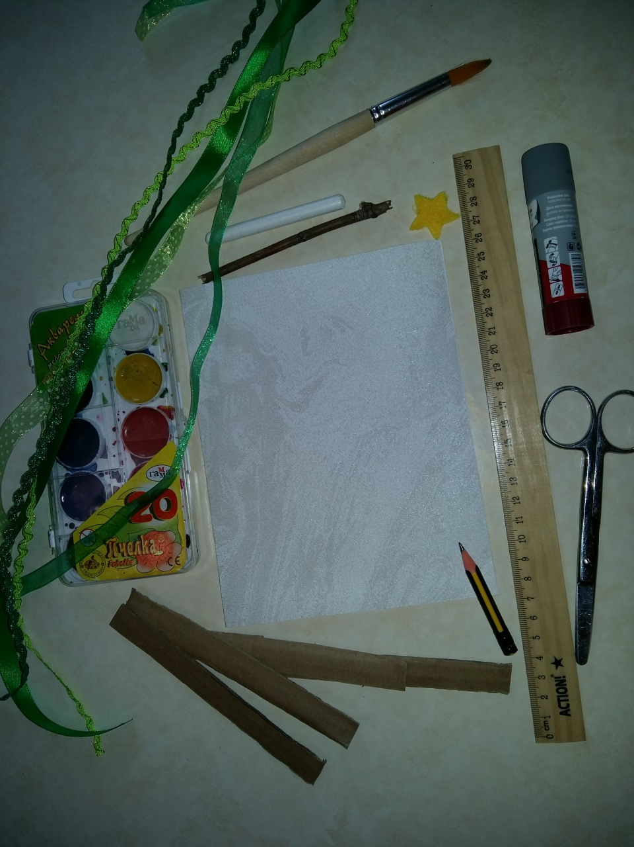
Что нужно
-Лист картона
(или другой красивой плотной бумаги) для
основы открытки
-Гофрокартон
(взят из старой обувной коробки) для рамочки
-Разнофактурные ленты и веточка
(любая палочка) для изготовления ёлочки
-Кусочек жёлтого фетра
(или любой другой интересный материал)
для звезды на ёлочку
-Белый восковой мелок
(подойдёт парафиновая свеча)
-Краски (акварель и гуашь) и кисти
-Средства для склейки (лучше если у вас
найдётся клеевой пистолет, подойдёт и момент)
-Линейка, карандаш, ножницы
Конечно же хорошее настроение и немного фантазии

Slide 4
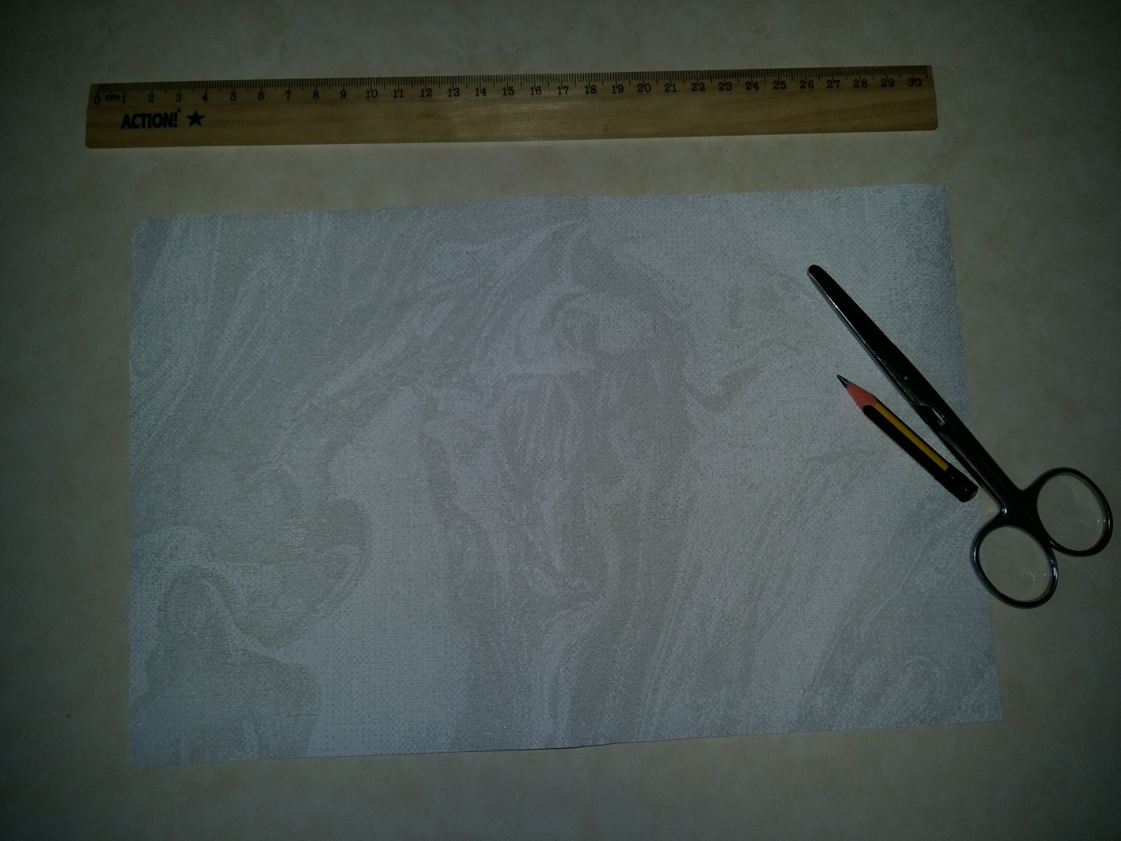
Подготовим основу для нашей открытки.
Размер может быть любой вам понравившийся.

Slide 5
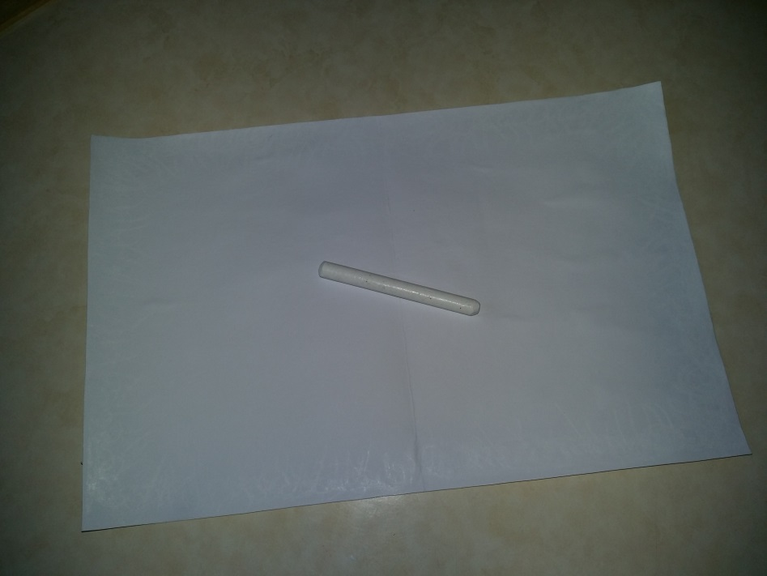
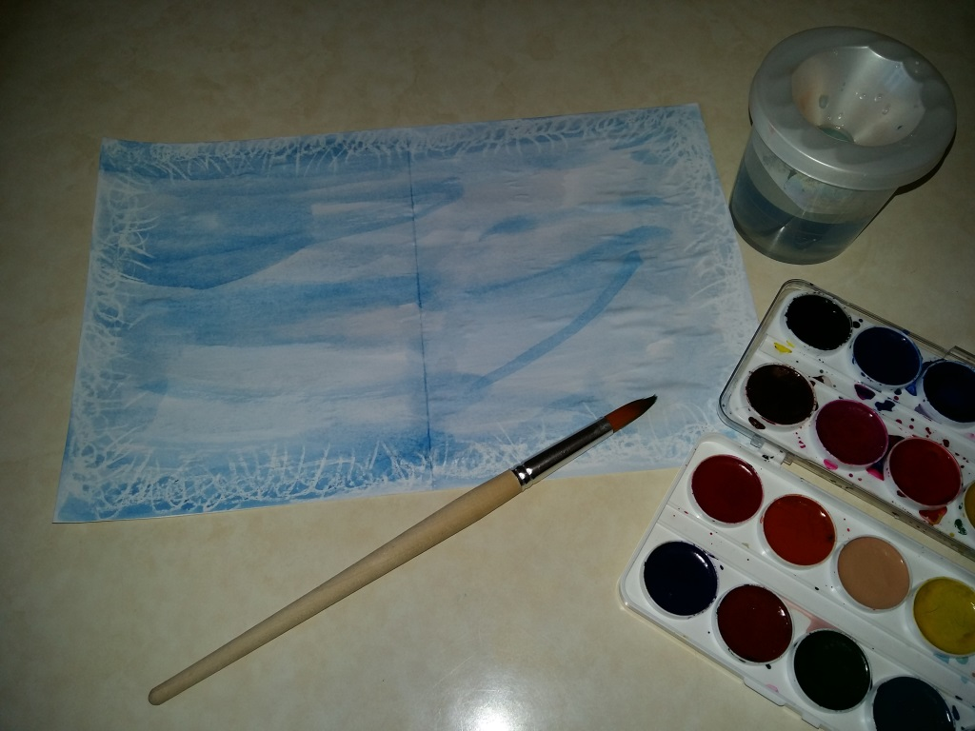
Начинаем оформлять внутреннюю часть.
Белым восковым мелком нарисуем
морозные узоры по краям открытки.
Чтобы узоры проявились, сделаем
голубой фон.
Это хорошо получится сделать с
помощью акварельных красок.

Slide 6
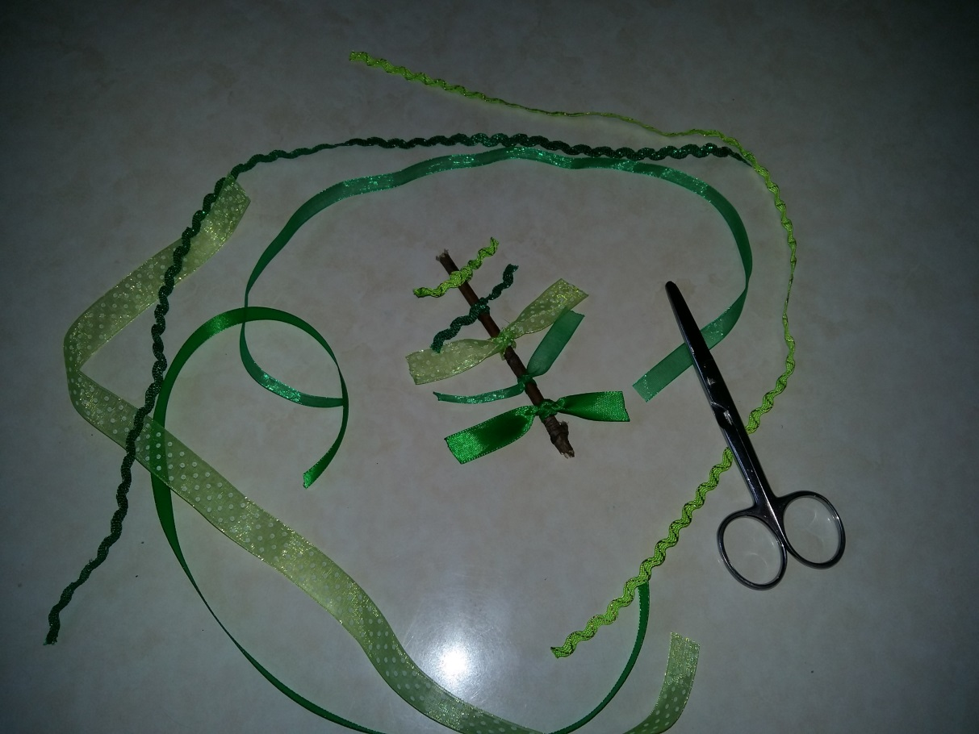
Переходим к изготовлению ёлочки.
На веточку навязываем разные ленты в произвольном порядке.

Slide 7
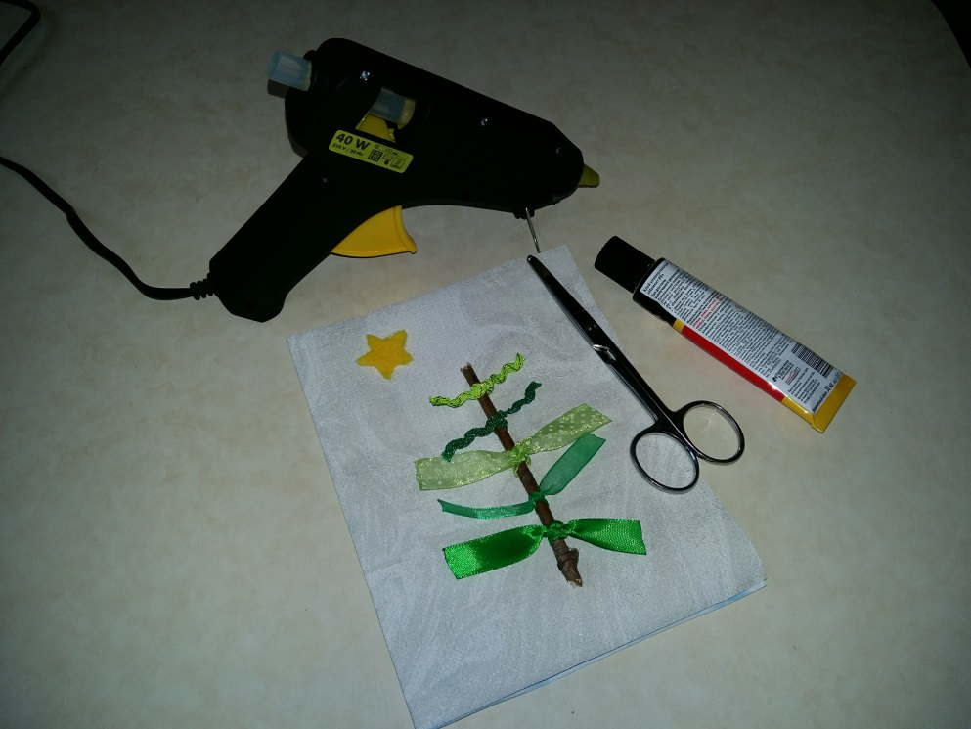
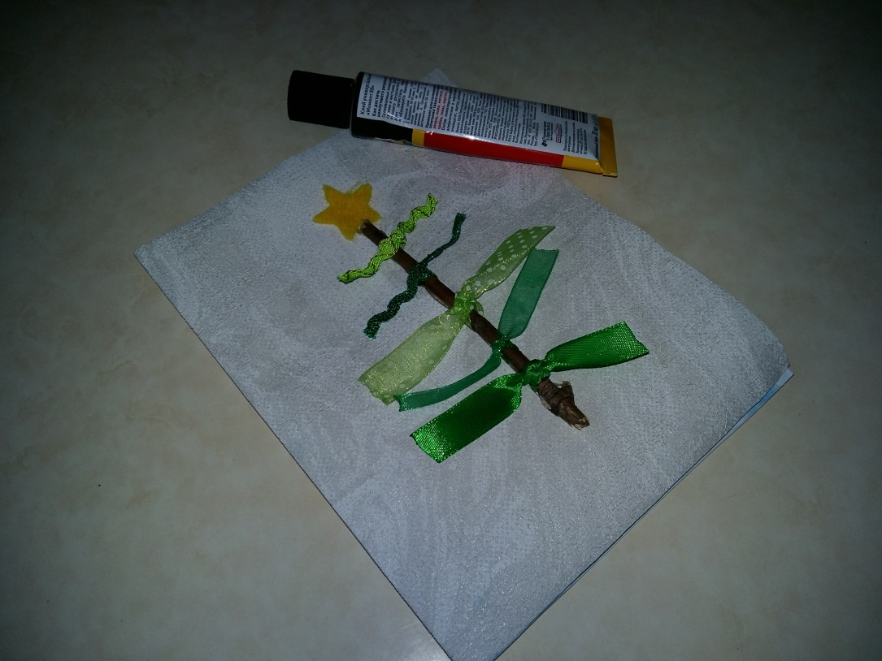
Закрепляем нашу креативную ёлочку
на открытке.
Мы делали это с помощью клеевого
пистолета, но подойдёт и другой клей.
Не забываем про звезду!
Звезду можно дополнить фантазийной
деталью.
Вот что у нас получилось!

Slide 8
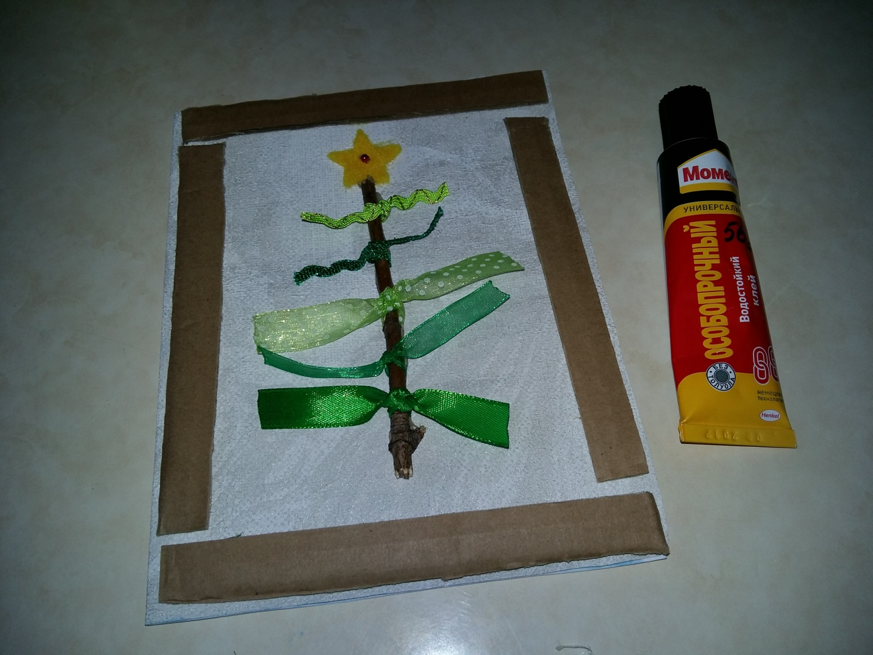
Приступаем к изготовлению рамочки.
Из гофрокартона вырезаем полоски. Это может быть и не гофрокартон,
а любой другой интересный объёмный материал.
Закрепляем полоски на открытке с помощью клея.

Slide 9
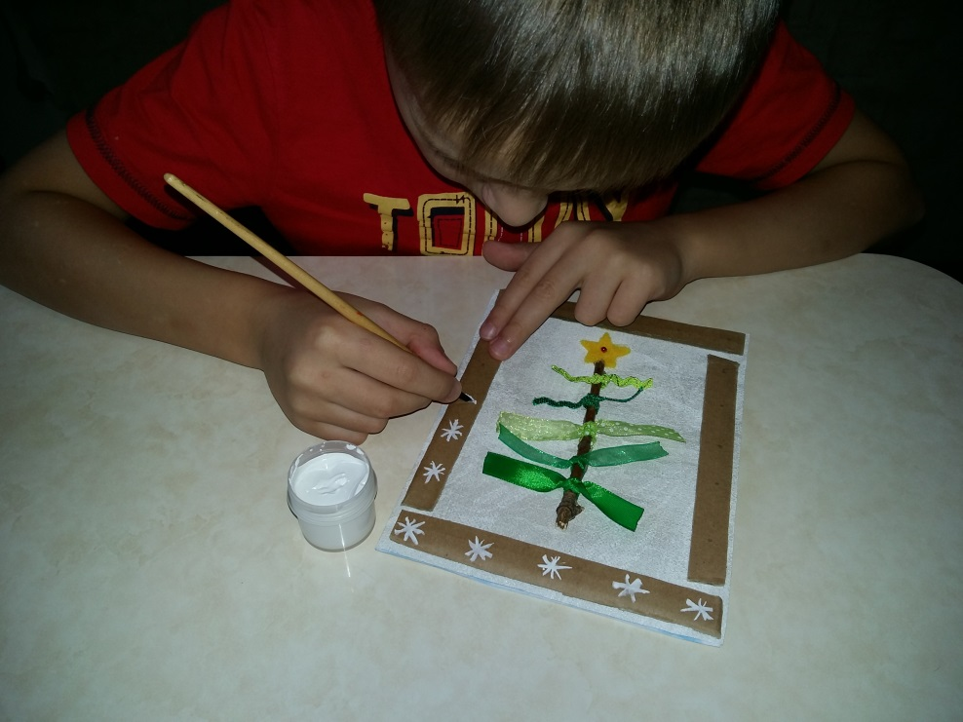
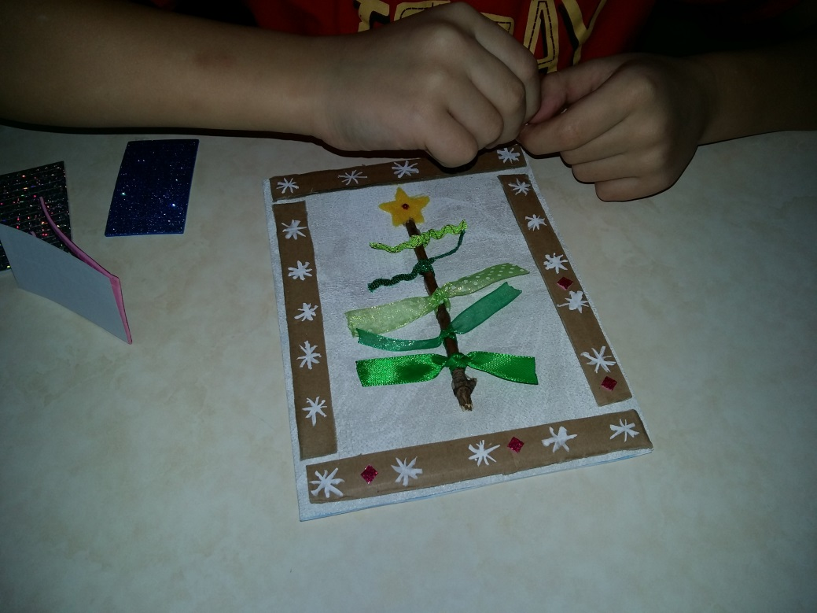
Теперь украшаем рамочку.
Рисуем снежинки белой гуашью.
После объёмных аппликаций у нас
остались блестящие наклейки.
Мы решили добавить их для красоты.

Slide 10
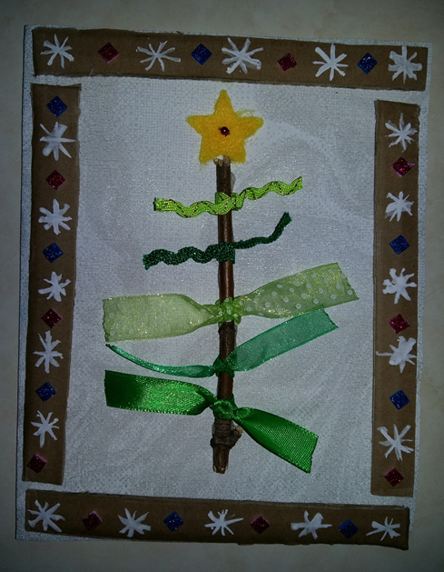
Наша открытка
«Для самых любимых» готова!
Осталось всем вместе подписать
её и торжественно вручить
дедушкам и бабушкам!

